Slide 1
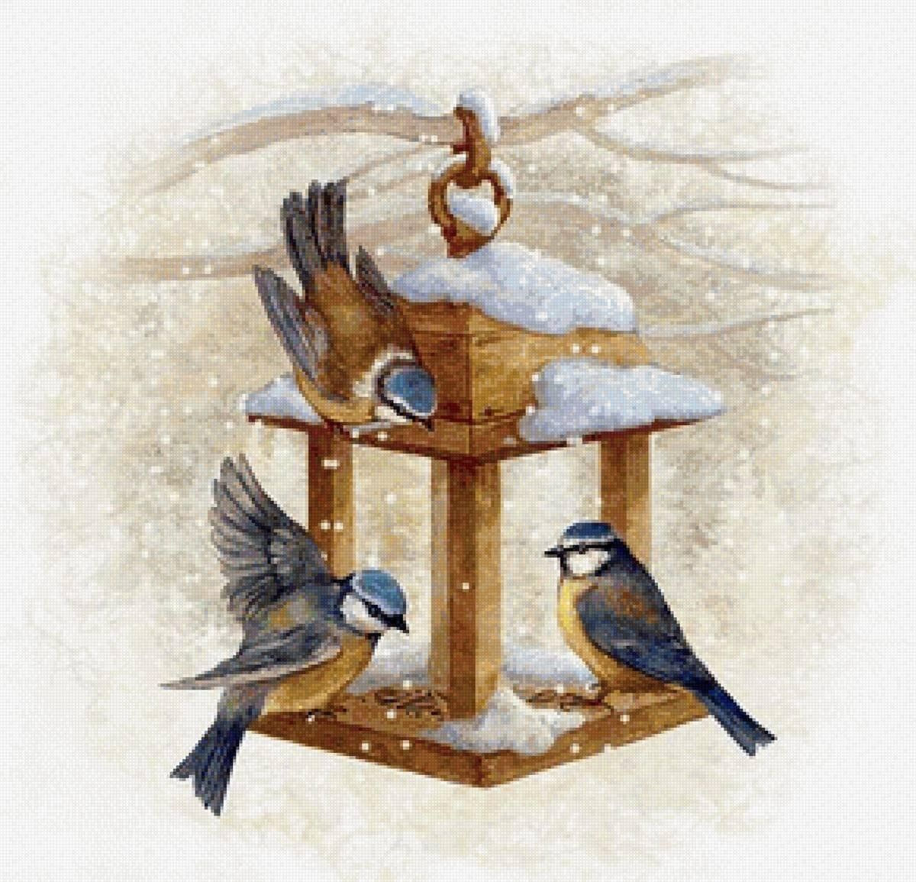
МАОУ «СОШ №1»
КОРМИМ ПТИЦ
Презентацию подготовила
ученица 1 «И» класса
Карпова Виктория
Руководитель: Эрень М.И.
г. Чебоксары

Slide 2
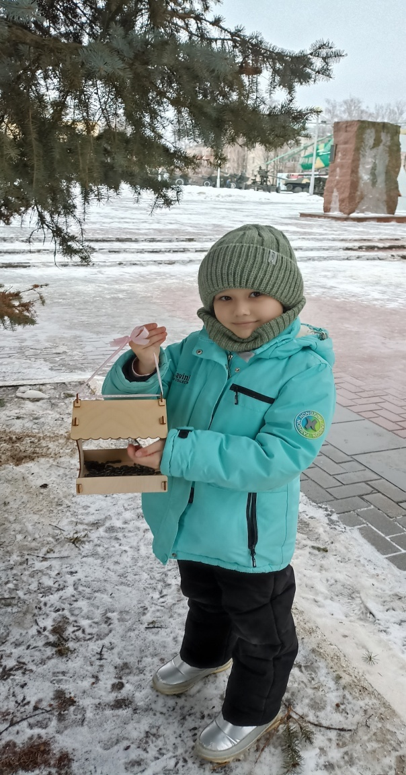
Зачем нужно кормить птиц зимой?
Когда ночная температура падает до -10° C и ниже, птицы за ночь теряют до 10% собственного веса. Чтобы поддержать температуру тела и выжить, птицам с самого раннего утра нужен корм. Но бывает, что к нему не добраться – естественные места кормления либо занесены сугробами, либо покрыты льдом. И помочь птицам выжить могут только люди.

Slide 3
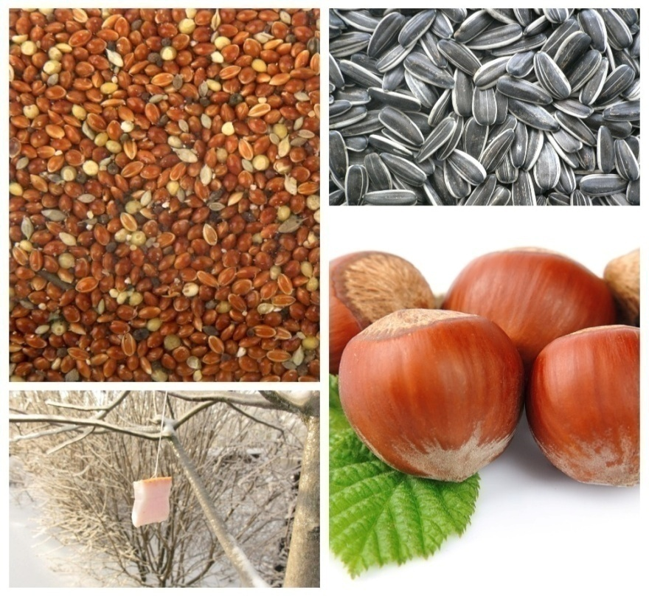
Чем кормить птиц зимой?
Для подкормки птиц зимой можно использовать следующие продукты:
- Просо, овес, пшеница, твердые овсяные хлопья;
- Семена подсолнечника;
- Несоленое сало или мясо;
- Сушёная рябина, боярышник, шиповник, калина;
- Лесные орешки, шишки, жёлуди.

Slide 4
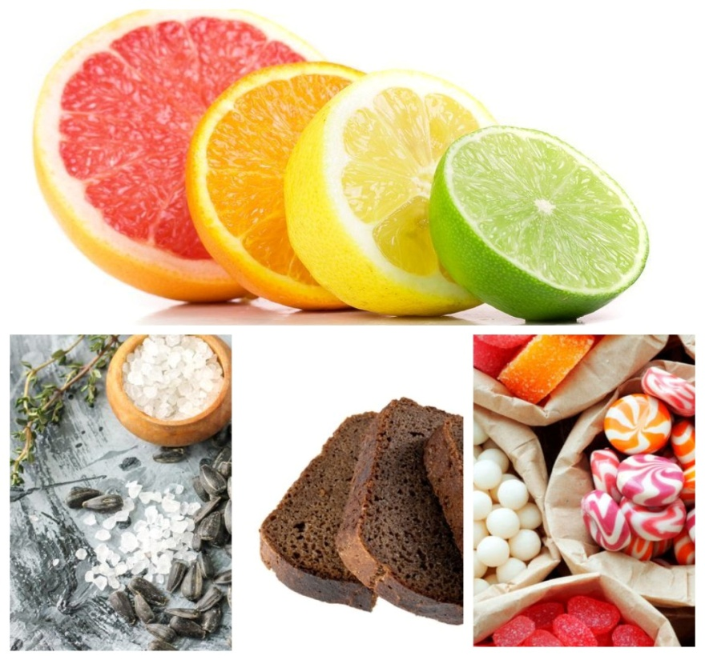
Чем нельзя кормить птиц?
Нельзя кормить птиц следующими продуктами:
Испорченные продукты;
Соленное, жаренное, кислое и острое;
Черный ржаной хлеб;
Цитрусовые фрукты;
Сладости, кондитерские изделия.

Slide 5
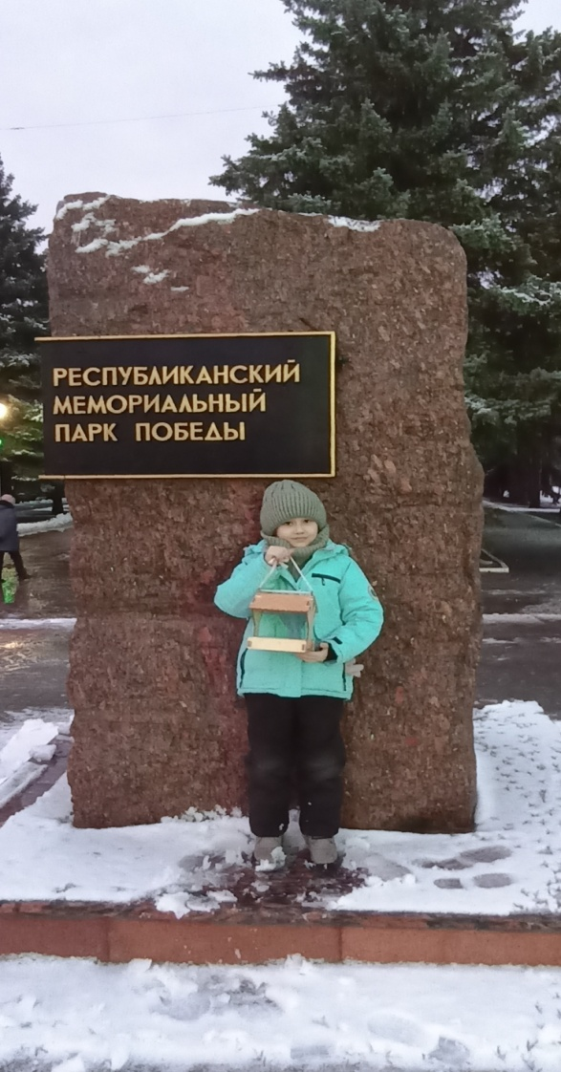
Кормушка для птиц
Существую множество способов сделать кормушку для птиц:
Из фанеры и веток;
Из коробки;
Из пластиковой бутылки.
Мы сделали кормушку из фанеры в форме домика и решили установить ее в Мемориальном парке Победы, где обитает большое количество птиц. Иногда в кормушку заглядывают белки, которых мы тоже любим подкармливать.

Slide 6
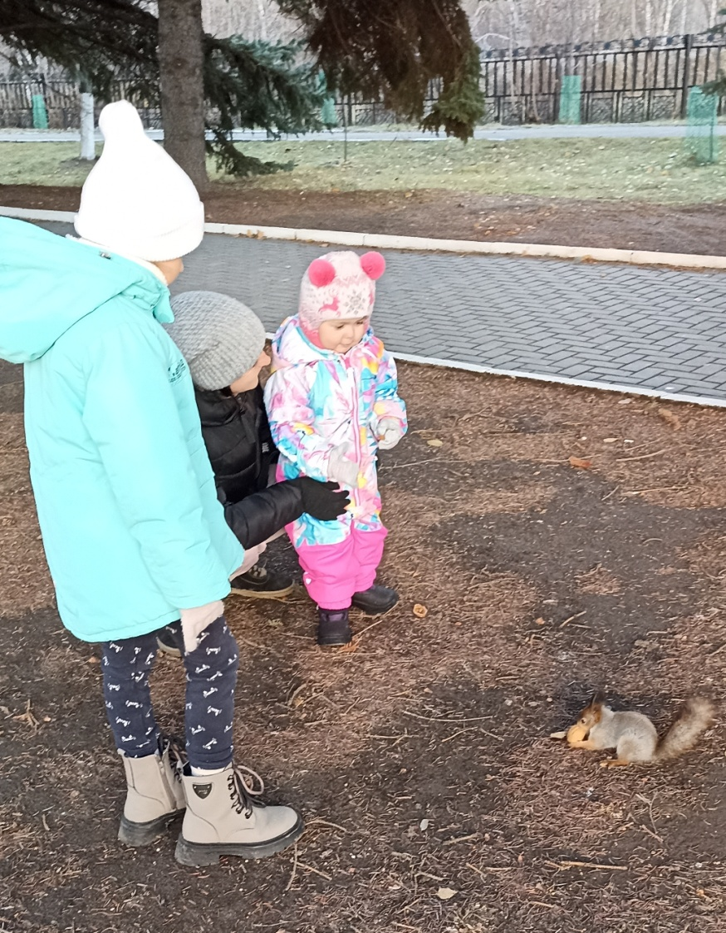
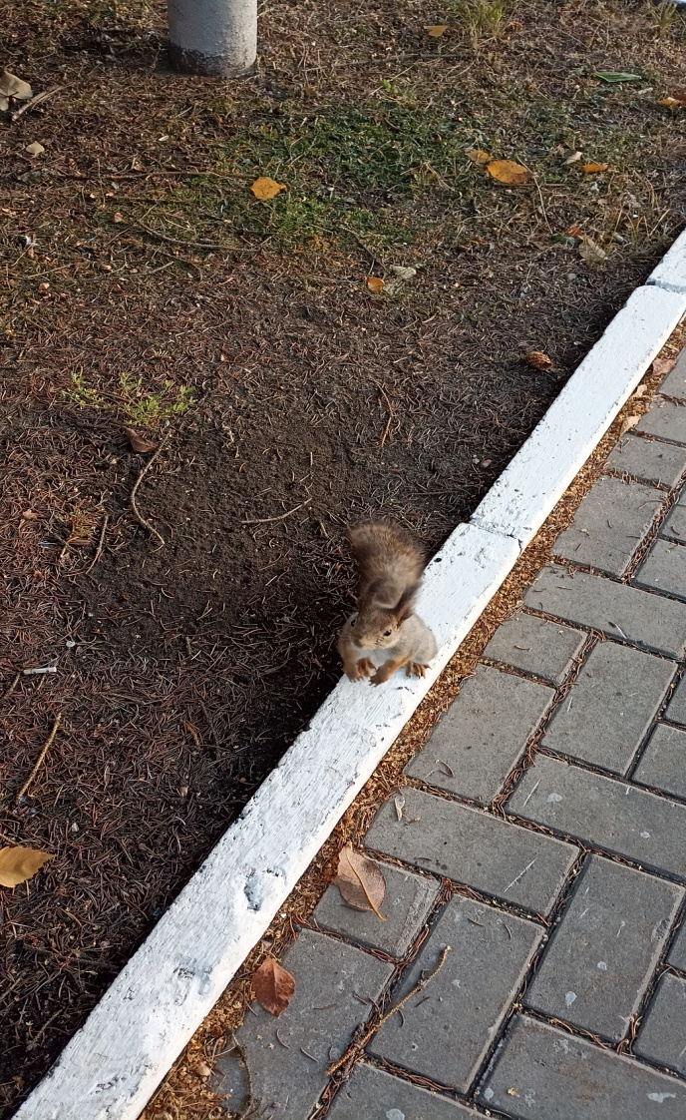

Slide 7
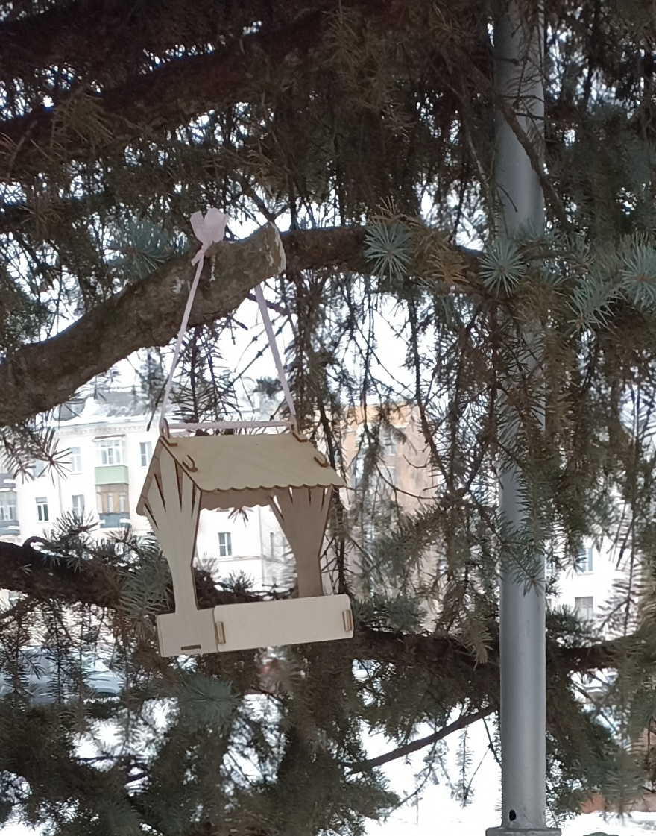
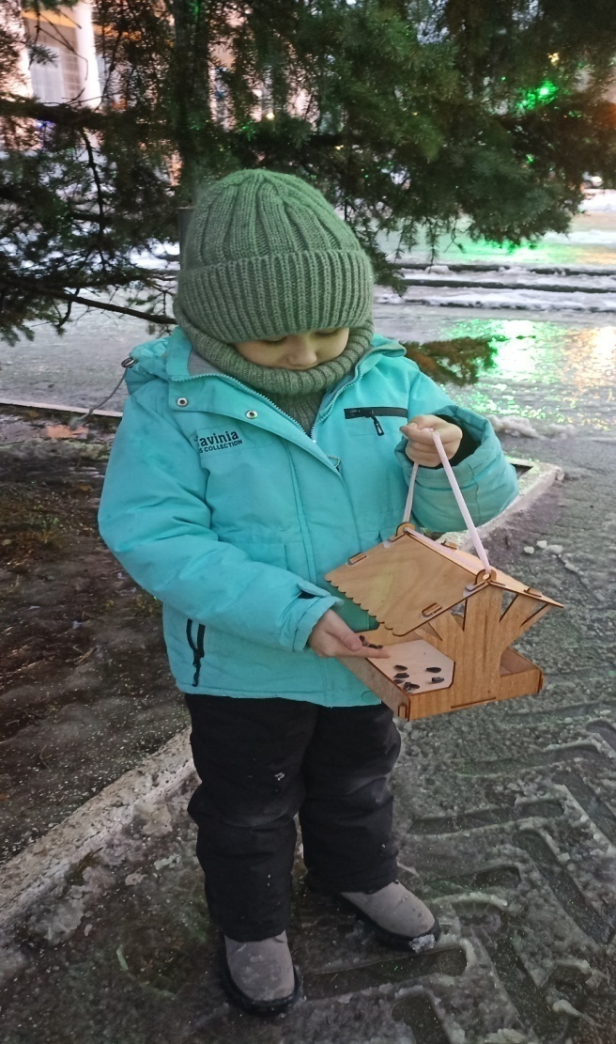
Как мы подкармливаем птиц в парке
08 января 2025 г.
09 января 2025 г.

Slide 8
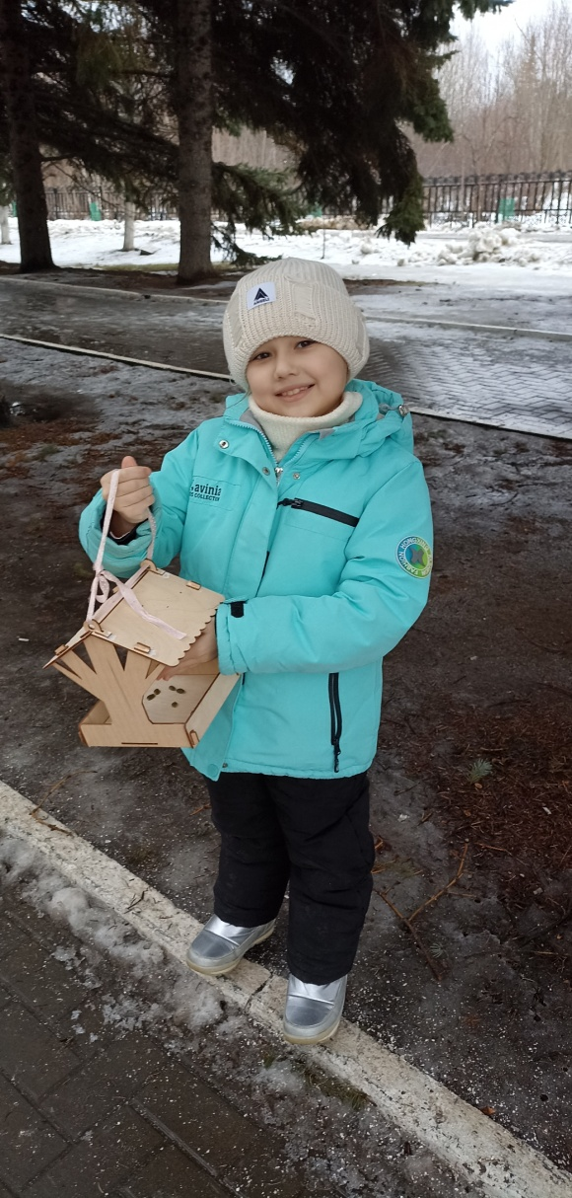
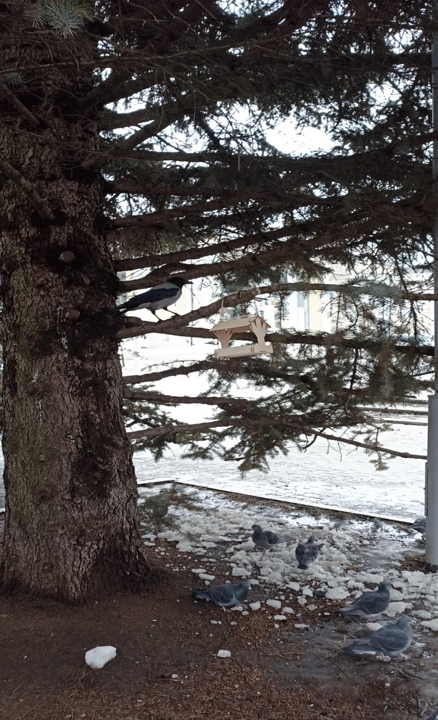
10 января 2025 г.
10 января 2025 г.
10 января 2025 г.

Slide 9
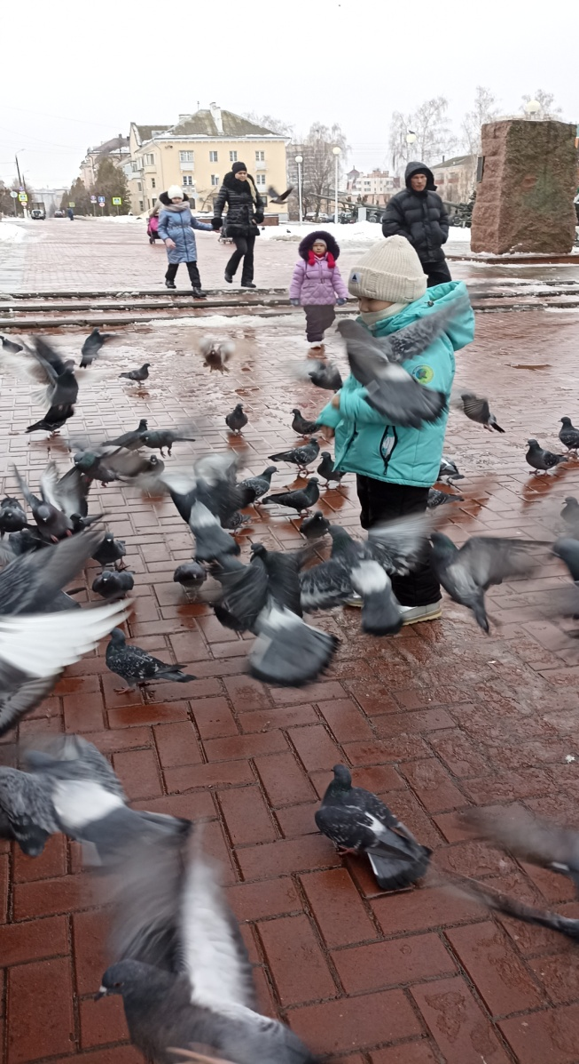
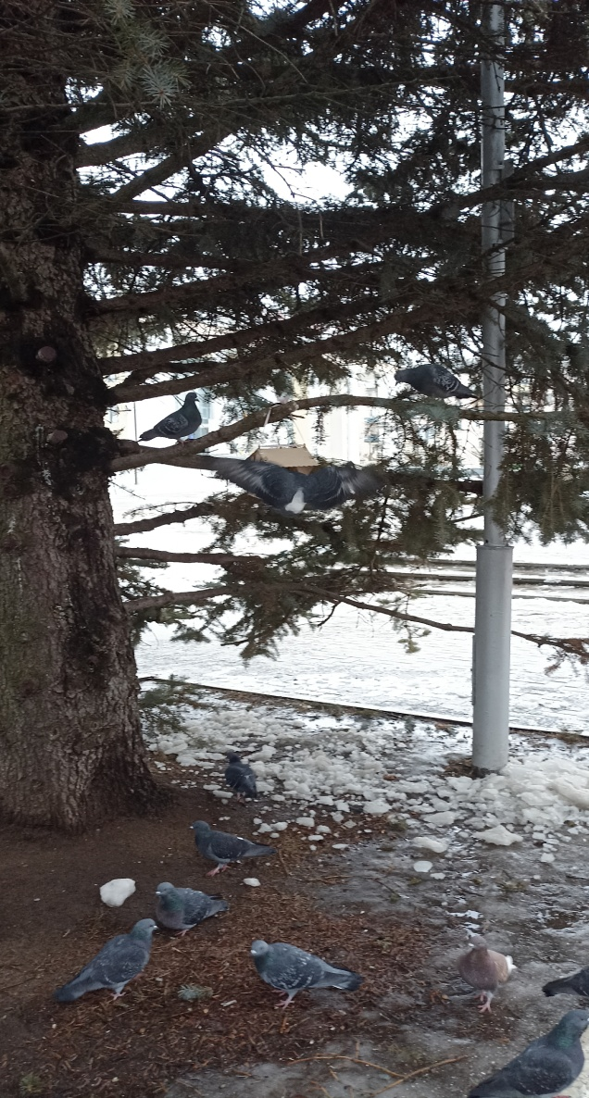
11 января 2025 г.
11 января 2025 г.

